Slide 1
算法设计与分析
华北电力大学
控制与计算机工程学院

Slide 2
主要内容
1
3.1 分治法概述
2
3.2 求解排序问题
3
3.3 求解查找问题
4
3.4 求解组合问题
5
3.5 求解大整数乘法和矩阵乘法问题
6
3.6 并行计算简介

Slide 3
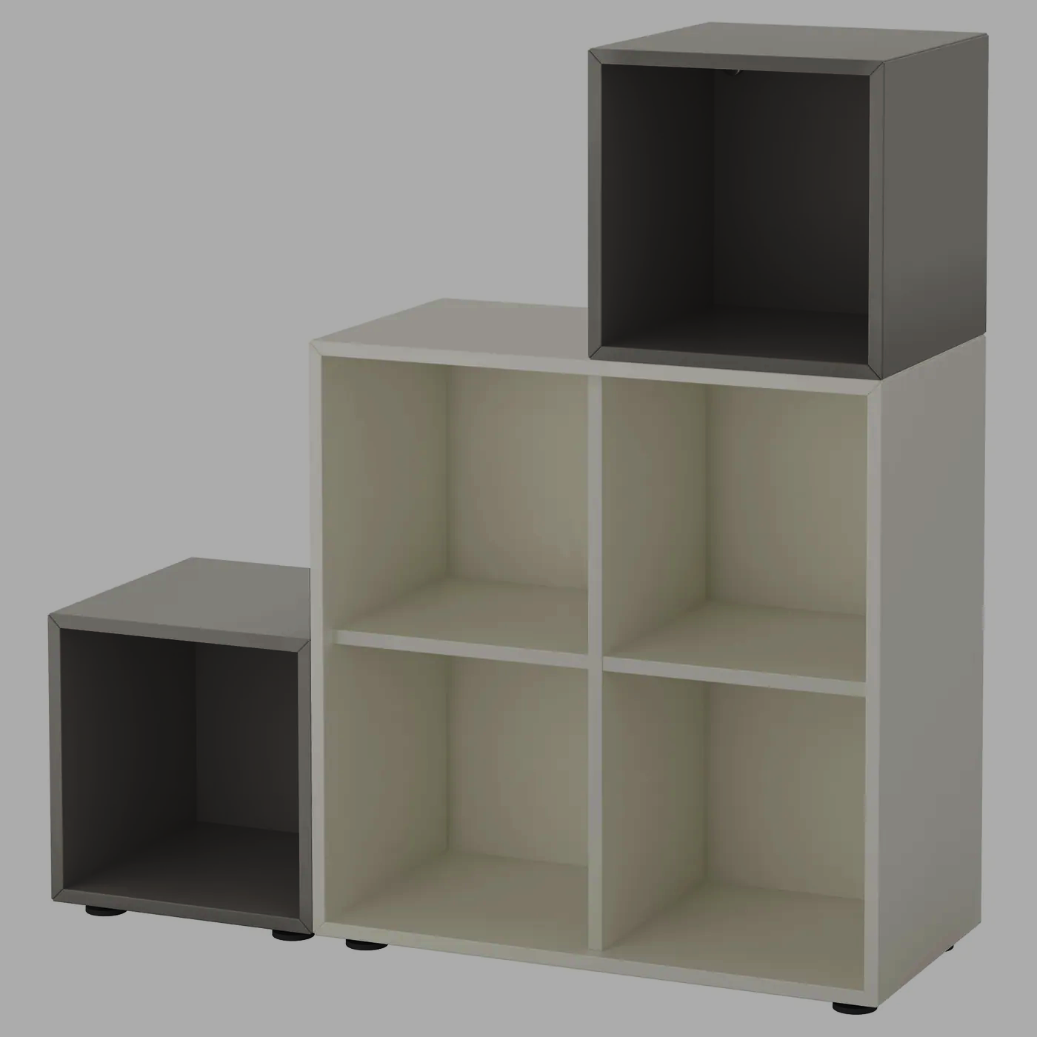
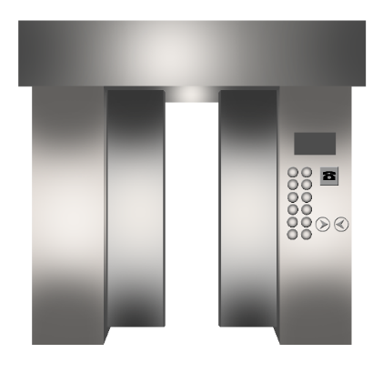
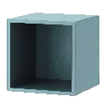


Slide 4
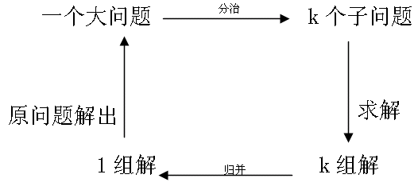
3.1 分治法概述
3.1.1 分治法的设计思想
对于一个规模为n的问题：若该问题可以容易地解决（比如说规模n较小）则直接解决，否则将其分解为k个规模较小的子问题，这些子问题互相独立且与原问题形式相同，递归地解这些子问题，然后将各子问题的解合并得到原问题的解。
这种算法设计策略叫做分治法（ divide-and-conquer ）。

Slide 5
3.1 分治法概述
3.1.2 分治法的求解过程
分治法通常采用递归算法设计技术，在每一层递归上都有3个步骤：
Divide and Conquer
① 分解：将原问题分解为若干个规模较小，相互独立，与原问题形式相同的子问题。
② 求解子问题：若子问题规模较小而容易被解决则直接求解，否则递归地求解各个子问题。
③ 合并：将各个子问题的解合并为原问题的解。

Slide 6
3.1 分治法概述
分治法所能解决的问题一般具有以下几个特征：
（1）该问题的规模缩小到一定的程度就可以容易地解决。
（2）该问题可以分解为若干个规模较小的相同问题。
（3）利用该问题分解出的子问题的解可以合并为该问题的解。
（4）该问题所分解出的各个子问题是相互独立的，即子问题之间不包含公共的子问题。

Slide 7
3.1 分治法概述
分治法的一般的算法设计框架如下：
divide-and-conquer(P)
{ if |P|≤n₀ return adhoc(P); //问题的规模缩小到一定程度
divide P into P₁，P₂，…，P_{k};
for i←1 to k //循环处理k次
y_{i} ← divide-and-conquer(P_{i}); //递归解决P_{i}
return merge(y₁，y₂，…，y_{k}); //合并子问题
}
base case
递归出口
Divide
拆分
Conquer
求解
Combine
合并

Slide 8
3.1 分治法概述
分治法的复杂性分析
一个分治法将规模为n的问题分成k个规模为n／m的子问题去解。
假设：
1.问题规模为足够小时可直接得解，耗费时间为g(n)。
2.将原问题分解为k个子问题
3.用merge将k个子问题的解合并为原问题的解需用f(n)个单位时间。
用T(n)表示该分治法解规模为|P|=n的问题所需的计算时间，则：

Slide 9
3.1 分治法概述
根据分治法的分割原则，原问题应该分为多少个子问题才较适宜？各个子问题的规模应该怎样才为适当？
这些问题很难予以肯定的回答。但人们从大量实践中发现，在用分治法设计算法时，最好使子问题的规模大致相同。换句话说，将一个问题分成大小相等的k个子问题的处理方法是行之有效的。
当k=1时称为减治法。

Slide 10
3.1 分治法概述
许多问题可以取 k=2，称为二分法，如图4.1所示，这种使子问题规模大致相等的做法是出自一种平衡子问题的思想，它几乎总是比子问题规模不等的做法要好。
P(n)
P(n/2)
P(n/2)
P(n/4)
P(n/4)
P(n/4)
P(n/4)
…
…
…
…

Slide 11

Divide break up problem of size n into two equal parts of size $\frac{1}{2}$n
Conquer solve two parts recursively
Combine combine two solution into overall solution in linear time

Slide 12
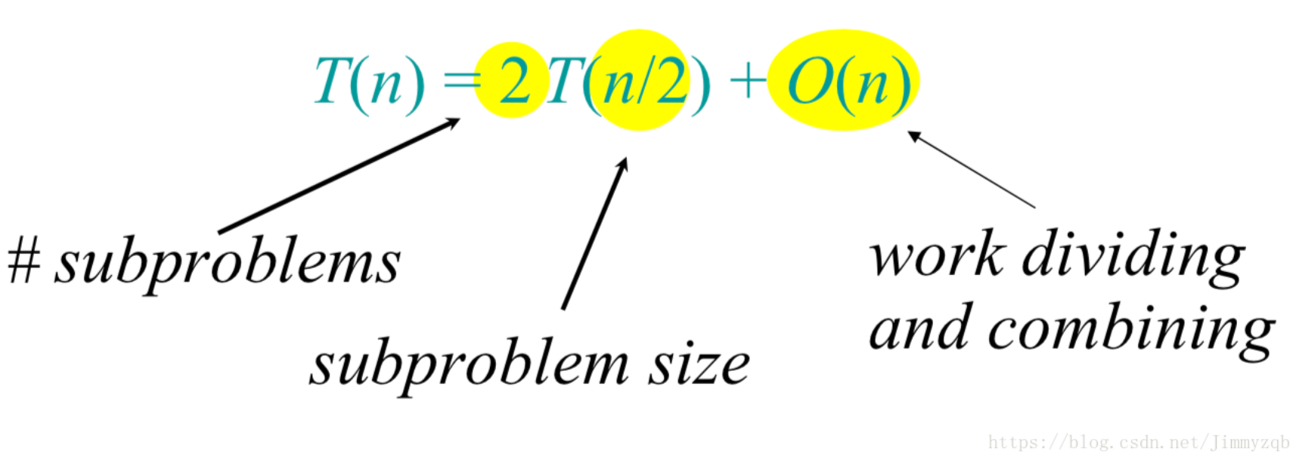
3.2 求解排序问题
3.2.2 归并排序
归并排序的基本思想是：首先将a[0..n-1]看成是n个长度为1的有序表，将相邻的k（k≥2）个有序子表成对归并，得到n/k个长度为k的有序子表；然后再将这些有序子表继续归并，得到n/k²个长度为k²的有序子表，如此反复进行下去，最后得到一个长度为n的有序表。
若k=2，即归并在相邻的两个有序子表中进行的，称为二路归并排序。若k>2，即归并操作在相邻的多个有序子表中进行，则叫多路归并排序。

Slide 13
3.2 求解排序问题
1. 自底向上的二路归并排序算法
例如，对于{2，5，1，7，10，6，9，4，3，8}序列，其排序过程如下图所示，图中方括号内是一个有序子序列。
2，5， 1，7，10，6， 9，4， 3，8
底
2，5
1，7
6，10
4，9
3，8
1，2，5，7
4，6，9，10
3，8
1，2，4，5，6，7，9，10
3，8
顶
1，2，3，4，5，6，7,8，9，10

Slide 14
3.2 求解排序问题
二路归并排序的分治策略如下：
循环⎡log₂n⎤次，长度length依次取1、2、…、log₂n。每次执行以下步骤：
① 分解：将原序列分解成length长度的若干子序列。
② 求解子问题：将相邻的两个子序列调用Merge算法合并成一个有序子序列。
③ 合并：由于整个序列存放在数组中a中，排序过程是就地进行的，合并步骤不需要执行任何操作。

Slide 15
void Merge(int a[]，int low，int mid，int high)
//a[low..mid]和a[mid+1..high]→a[low..high]
{ int *tmpa;
int i=low，j=mid+1，k=0;
tmpa=(int *)malloc((high-low+1)*sizeof(int));
while (i<=mid && j<=high)
if (a[i]<=a[j]) //将第1子表中的元素放入tmpa中
{ tmpa[k]=a[i]; i++; k++; }
else //将第2子表中的元素放入tmpa中
{ tmpa[k]=a[j]; j++; k++; }
while (i<=mid) //将第1子表余下部分复制到tmpa
{ tmpa[k]=a[i]; i++; k++; }
while (j<=high) //将第2子表余下部分复制到tmpa
{ tmpa[k]=a[j]; j++; k++; }
for (k=0，i=low;i<=high;k++，i++) //将tmpa复制回a中
a[i]=tmpa[k];
free(tmpa); //释放tmpa所占内存空间
}
3.2 求解排序问题

Slide 16
3.2 求解排序问题
void MergePass(int a[]，int length，int n)
//一趟二路归并排序
{ int i;
for (i=0;i+2*length-1<n;i=i+2*length) //归并length长的两相邻子表
Merge(a，i，i+length-1，i+2*length-1);
if (i+length-1<n) //余下两个子表，后者长度小于length
Merge(a，i，i+length-1，n-1); //归并这两个子表
}

Slide 17
3.2 求解排序问题
void MergeSort(int a[]，int n) //二路归并算法
{ int length;
for (length=1;length<n;length=2*length)
MergePass(a，length，n);
}
【算法分析】对于上述二路归并排序算法，当有n个元素时，需要⎡log₂n⎤趟归并，每一趟归并，其元素比较次数不超过n-1，元素移动次数都是n，因此归并排序的时间复杂度为O(nlog₂n)。

Slide 18
3.2 求解排序问题
2. 自顶向下的二路归并排序算法
例如，对于{2，5，1，7，10，6，9，4，3，8}序列，说明其自顶向下的二路归并排序的过程。

Slide 19
2，5，1，7，10， 6，9，4，3，8
3.2 求解排序问题
顶
2，5，1，7，10
6，9，4，3，8
2，5，1
7，10
6，9，4
3，8
分解
2，5
1
7
10
6，9
4
3
8
合并
底
2
5
7，10
6
9
3，8
2，5
6，9
1, 2，5
4, 6，9
1，2，5, 7, 10
3，4，6, 8, 9
1，2，3, 4, 5, 6, 7, 8, 9, 10

Slide 20
示例
5
2
1
7
6
8
4
3
无序记录递归分解
5
2
1
7
6
8
4
3
5
2
1
7
6
8
4
3
5
2
1
7
6
8
4
3
有序记录逐层归并
2
5
1
7
6
8
3
4
1
2
5
7
3
4
6
8
1
2
3
4
5
6
7
8
Notes:
分解 和 求解子问题 两部分

Slide 21
3.2 求解排序问题
设归并排序的当前区间是a[low..high]，则递归归并的两个步骤如下：
① 分解：将序列a[low..high]一分为二，即求mid=(low+high)/2；递归地对两个子序列a[low..mid]和a[mid+1..high]进行继续分解。其终结条件是子序列长度为1（因为一个元素的子表一定是有序表）。
② 求解子问题：排序两个子序列a[low..mid]和a[mid+1..high]。
③ 合并：与分解过程相反，将已排序的两个子序列a[low..mid]和a[mid+1..high]归并为一个有序序列a[low..high]。

Slide 22
3.2 求解排序问题
对应的二路归并排序算法如下：
void MergeSort(int a[]，int low，int high)
//二路归并算法
{ int mid;
if (low<high) //子序列有两个或以上元素
{ mid=(low+high)/2; //取中间位置
MergeSort(a，low，mid); //对a[low..mid]子序列排序
MergeSort(a，mid+1，high); //对a[mid+1..high]子序列排序
Merge(a，low，mid，high); //将两子序列合并，见前面的算法
}
}
拆分
求解
合并
递归出口为序列长度为1或者0！

Slide 23
3.2 求解排序问题
算法分析：设MergeSort(a，0，n-1)算法的执行时间为T(n)，显然Merge(a，0，n/2，n-1)的执行时间为O(n)，所以得到以下递推式：
T(n)=1 当n=1
T(n)=2T(n/2)+O(n) 当n>1
容易推出，T(n)=O(nlog₂n)。

Slide 24
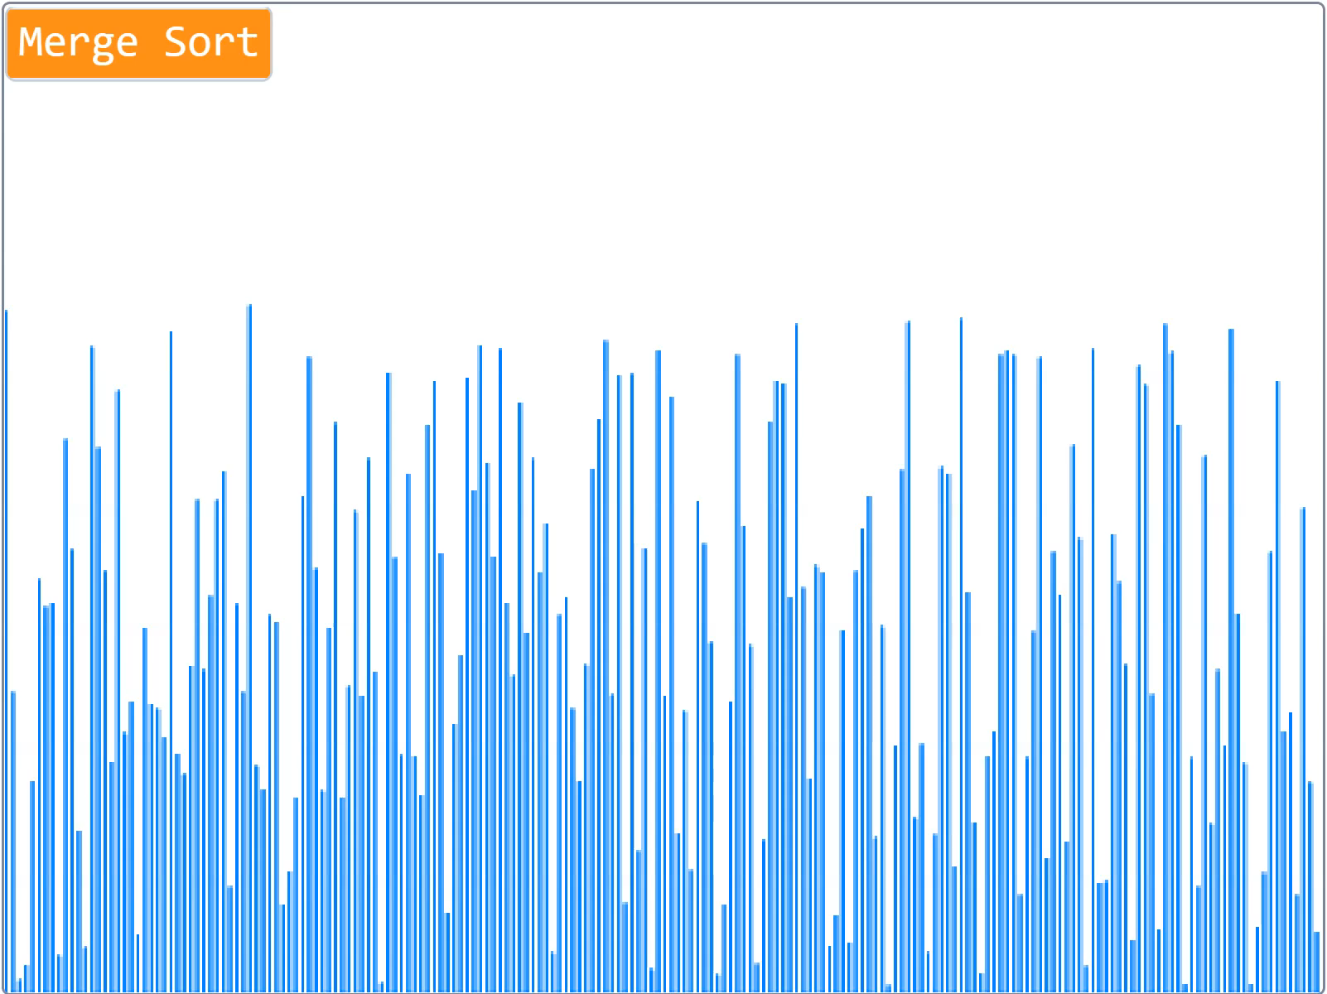

$${O(nlog}_{2}^{n}）$$

Slide 25
3.2 求解排序问题
DNA Sorting
【ACM、面试题】求解逆序数排序问题。一个序列中的“未排序”的度量是相对于彼此顺序不一致的条目对的数量，例如，在字母序列“DAABEC”中，该度量为5，因为D大于右边是4个字母，E大于其右边的1个字母。该度量称为该序列的逆序数。序列“AACEDGG”只有一个逆序对（E和D），它几乎被排序好了，而序列“ZWQM”有6个逆序对，它是未排序的，恰好是反序。
你需要对若干个DNA序列（仅包含4个字母A、C、G和T的字符串）排序。对给定的长度相同的DNA串按逆序数排序。所有DNA序列的长度都相同。
One measure of ``unsortedness'' in a sequence is the number of pairs of entries that are out of order with respect to each other. For instance, in the letter sequence ``DAABEC'', this measure is 5, since D is greater than four letters to its right and E is greater than one letter to its right. This measure is called the number of inversions in the sequence. The sequence ``AACEDGG'' has only one inversion (E and D)---it is nearly sorted---while the sequence ``ZWQM'' has 6 inversions (it is as unsorted as can be---exactly the reverse of sorted). You are responsible for cataloguing a sequence of DNA strings (sequences containing only the four letters A, C, G, and T). However, you want to catalog them, not in alphabetical order, but rather in order of ``sortedness'', from ``most sorted'' to ``least sorted''. All the strings are of the same length.
Notes:
ACM—ECNA(1998) East Central North America Regional Contest

Slide 26
3.2 求解排序问题
输入：第一行包含两个整数：n（0<n≤50）表示字符串长度，m（0<m≤100）表示字符串个数。后面是m行，每行包含一个长度为n的字符串。
输出：按其逆序数从小到大排序。顺序输出所有字符串。若两个字符串的逆序对个数相同，按原始顺序输出它们。
输入样例：
10 6
AACATGAAGG
TTTTGGCCAA
TTTGGCCAAA
GATCAGATTT
CCCGGGGGGA
ATCGATGCAT
样例输出：
CCCGGGGGGA
AACATGAAGG
GATCAGATTT
ATCGATGCAT
TTTTGGCCAA
TTTGGCCAAA
Input：The first line contains two integers: a positive integer n (0 < n <= 50) giving the length of the strings; and a positive integer m (0 < m <= 100) giving the number of strings. These are followed by m lines, each containing a string of length n.
Output the list of input strings, arranged from ``most sorted'' to ``least sorted''. Since two strings can be equally sorted, then output them according to the orginal order.

Slide 27
3.2 求解排序问题
AACATGAAGG → AAAAACGGGT
例：
AACA
3 …
AA
CA
求逆序数
A A
C A
AA
AC
1
AAAC

Slide 28
#define MAXN 55
#define MAXM 105
/*****求字符串a的逆序数ans***************/
int ans; //全局变量,累计逆序数
void Merge(char a[],int low,int mid,int high) //两个相邻有序段归并
{ int i=low;
int j=mid+1;
int k=0;
char *tmp=(char *)malloc((high-low+1)*sizeof(int));
while(i<=mid && j<=high) //二路归并
{ if(a[i]>a[j])
{ tmp[k++]=a[j++];
ans+=mid-i+1;
}
else tmp[k++]=a[i++];
}
while(i<=mid) tmp[k++]=a[i++];
while(j<=high) tmp[k++]=a[j++];
for(int k1=0;k1<k;k1++) //tmp[0..k-1]=>a[low..high]
a[low+k1]=tmp[k1];
free(tmp);
}
3.2 求解排序问题

Slide 29
3.2 求解排序问题
逆序数ans=0
a[low..mid]
a[mid+1..high]
a[i..mid]>a[j]
a[low] … a[i] … a[mid]
a[mid+1] … a[j] … a[high]
若a[i]>a[j] ⇨ ans+=mid-i+1

Slide 30
3.2 求解排序问题
void Merge_sort(char a[],int low,int high) //递归二路归并排序
{ if(low<high)
{ int mid=(low+high)/2;
Merge_sort(a,low,mid);
Merge_sort(a,mid+1,high);
Merge(a,low,mid,high);
}
}
int Inversion(char a[],int n) //二路归并法求字符串a的逆序数
{ ans=0;
Merge_sort(a,0,n-1);
return ans;
}
/*************************************/

Slide 31
3.2 求解排序问题
typedef struct
{ int v; //存放str[i]的逆序数
int i; //存放字符串的下标i
} ElemType; //声明数组b的元素类型
struct Cmp //定义排序关系函数
{
bool operator()(const ElemType &s,const ElemType &t) const
{ return s.v<t.v; } //指定按逆序数递增排序
};

Slide 32
3.2 求解排序问题
int main()
{ int i,n,m;
char str[MAXM][MAXN];
ElemType b[MAXM];
memset(b,0,sizeof(b));
char tmp[MAXN];
scanf("%d%d",&n,&m); //输入n和m
for (i=0;i<m;i++) //输入m个字符串
scanf("%s",str[i]);
for (i=0;i<m;i++) //求所有字符串的逆序数
{ strcpy(tmp,str[i]); //由于保存原序列不变,临时复制到tmp中
b[i].v=Inversion(tmp,n); //求tmp的逆序对个数
b[i].i=i; //记录原来的下标
}
stable_sort(b,b+m,Cmp()); //采用稳定的排序算法
for (i=0;i<m;i++) //输出结果
printf("%s\n",str[b[i].i]);
return 0;
}

Slide 33
3.2 求解排序问题
3.2.1 快速排序
基本思想：在待排序的n个元素中任取一个元素（通常取第一个元素）作为基准，把该元素放入最终位置后（归位），整个数据序列被基准分割成两个子序列，所有小于基准的元素放置在前子序列中，所有大于基准的元素放置在后子序列中，并把基准排在这两个子序列的中间，这个过程称作划分。
然后对两个子序列分别重复上述过程，直至每个子序列内只有一个记录或空为止。
Notes:
数据结构中已经学过，可以不讲细节，简单回顾

Slide 34
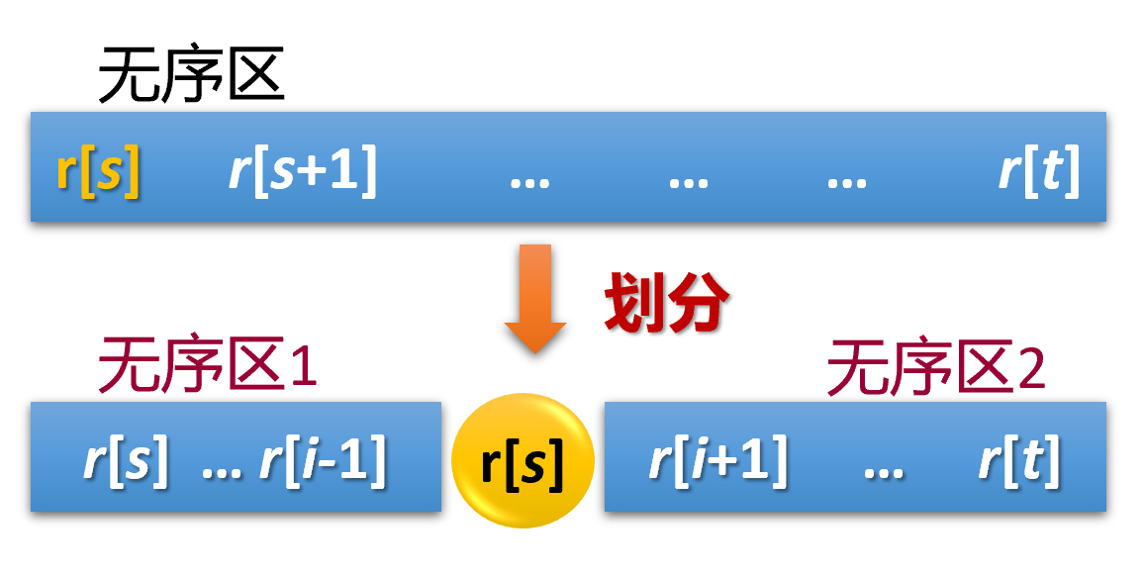
基本思想
选一个枢轴。
通过一趟排序将待排序记录分割成独立的两部分。
无序区1记录的关键码均<=枢轴
无序区2记录的关键码均>=枢轴
分别对这两部分重复上述方法，直到整个序列有序。

Slide 35

3.2 求解排序问题
无序区
a[s] a[s+1] … … … a[t]
划分
无序区1
无序区2
a[s] … a[i-1]
a[s]
a[i+1] … a[t]
Tony Hoare
f(a,s,t) ≡ 不做任何事情 当a[s..t]中长度小于2
f(a,s,t) ≡ i=Partition(a,s,t); 其他情况
f(a,s,i-1);
f(a,i+1,t);

Slide 36
L.r[0]
1 2 3 4 5 6 7 8
70
11
70*
70
73
70
68
73
23
93
18
11
68
18
93
low
low
low
low
low
high
high
high
low

Slide 37

93
序列 {70,73,70*,23,93,18,11,68}
73
68
70*
70
11
23
18
93
73
68
70*
70
18
11
23
93
73
68
70*
70
11
18
23

Slide 38
3.2 求解排序问题
分治策略：
① 分解：将原序列a[s..t]分解成两个子序列a[s..i-1]和a[i+1..t]，其中i为划分的基准位置。
② 求解子问题：若子序列的长度为0或为1，则它是有序的，直接返回；否则递归地求解各个子问题。
③ 合并：由于整个序列存放在数组中a中，排序过程是就地进行的，合并步骤不需要执行任何操作。

Slide 39
3.2 求解排序问题
例如，对于{2，5，1，7，10，6，9，4，3，8}序列，其快速排序过程如下图
2, 5, 1, 7, 10, 6, 9, 4, 3, 8
1
2
5,7,10,6,9,4,3,8
3,4
5
6,9,10,7,8
3
4
6
9,10,7,8
7,8
9
10
7
8

Slide 40
3.2 求解排序问题
快速排序算法：
int Partition(int a[]，int s，int t) //划分算法
{ int i=s，j=t;
int tmp=a[s]; //用序列的第1个记录作为基准
while (i!=j) //从序列两端交替向中间扫描，直至i=j为止
{ while (j>i && a[j]>=tmp)
j--; //从右向左扫描，找第1个关键字小于tmp的a[j]
a[i]=a[j]; //将a[j]前移到a[i]的位置
while (i<j && a[i]<=tmp)
i++; //从左向右扫描，找第1个关键字大于tmp的a[i]
a[j]=a[i]; //将a[i]后移到a[j]的位置
}
a[i]=tmp;
return i;
}

Slide 41
3.2 求解排序问题
快速排序算法：
void QuickSort(int a[]，int s，int t)
//对a[s..t]元素序列进行递增排序
{ if (s<t) //序列内至少存在2个元素的情况
{ int i=Partition(a，s，t);
QuickSort(a，s，i-1); //对左子序列递归排序
QuickSort(a，i+1，t); //对右子序列递归排序
}
}
拆分
求解

Slide 42
3.2 求解排序问题
【算法分析】快速排序的时间主要耗费在划分操作上，对长度为n的区间进行划分，共需n-1次关键字的比较，时间复杂度为O(n)。
对n个记录进行快速排序的过程构成一棵递归树，在这样的递归树中，每一层至多对n个记录进行划分，所花时间为O(n)。
当初始排序数据正序或反序时，此时的递归树高度为n，快速排序呈现最坏情况，即最坏情况下的时间复杂度为O(n²)；
当初始排序数据随机分布，使每次分成的两个子区间中的记录个数大致相等，此时的递归树高度为log₂n，快速排序呈现最好情况，即最好情况下的时间复杂度为O(nlog₂n)。快速排序算法的平均时间复杂度也是O(nlog₂n)。

Slide 43
3.2 求解排序问题
示例
2016年全国计算机学科专业考研题
已知由n（n≥2）个正整数构成的集合A={a_{k}}（0≤k<n），将其划分为两个不相交的子集A₁和A₂，元素个数分别是n₁和n₂， A₁和A₂中元素之和分别为S₁和S₂。设计一个尽可能高效的划分算法，满足|n₁-n₂|最小且|S₁-S₂|最大。要求：
（1）给出算法的基本设计思想
（2）根据设计思想，采用C、C++描述算法，关键之处给出注释
（3）说明你所设计算法的时间复杂度和空间复杂度

Slide 44
3.2 求解排序问题
 思路：将A递增排序，前⎣n/2⎦个元素放在A₁中，其他放在A₂中
将最小的⎣n/2⎦个元素放在A₁中，其他放在A₂中
查找第n/2小的元素
递归快速排序

Slide 45
3.2 求解排序问题
int Partition(int a[],int low,int high) //以a[low]为基准划分
{ int i=low,j=high;
int povit=a[low];
while (i<j)
{ while (i<j && a[j]>=povit)
j--;
a[i]=a[j];
while (i<j && a[i]<=povit)
i++;
a[j]=a[i];
}
a[i]=povit;
return i;
}

Slide 46
int Solution(int a[],int n) //求解
{ int low=0,high=n-1;
bool flag=true;
while (flag)
{ int i=Partition(a,low,high);
if (i==n/2-1) //基准a[i]为第n/2的元素
flag=false;
else if (n/2-1>i) //在右区间查找
low=i+1;
else
high=i-1; //在左区间查找
}
int s1=0,s2=0;
for (int i=0;i<n/2;i++)
s1+=a[i];
for (int j=n/2;j<n;j++)
s2+=a[j];
return s2-s1;
}
3.2 求解排序问题
时间复杂度为O(n)

Slide 47
3.3 求解查找问题
3.3.1 查找最大和次大元素
【问题描述】对于给定的含有n元素的无序序列，求这个序列中最大和次大的两个不同的元素。
例如：（2, 5, 1, 4, 6, 3），最大元素为6，次大元素为5。

Slide 48
3.3 求解查找问题
【问题求解】对于无序序列a[low..high]中，采用分治法求最大元素max1和次大元素max2的过程如下：
算法
max1，max2
a[low..high]
（1）a[low..high]中只有一个元素：则max1=a[low]，max2=-INF（-∞）（要求它们是不同的元素）。
（2）a[low..high]中只有两个元素：则max1=MAX{a[low]，a[high]}，max2=MIN{a[low]，a[high]}。
（3）a[low..high]中有两个以上元素：分治。

Slide 49
3.3 求解查找问题
【问题求解】对于无序序列a[low..high]中，采用分治法求最大元素max1和次大元素max2的过程如下：
① 分解：按中间位置mid=(low+high)/2划分为a[low..mid]和a[mid+1..high]左右两个区间（注意左区间包含a[mid]元素）
② 求解子问题：求出左区间最大元素lmax1和次大元素lmax2，求出右区间最大元素rmax1和次大元素rmax2。
③ 合并：若lmax1>rmax1，则max1=lmax1，max2=MAX{lmax2，rmax1}；否则max1=rmax1，max2=MAX{lmax1，rmax2}。

Slide 50
void solve(int a[],int low,int high,int &max1,int &max2)
{ if (low==high) //区间只有一个元素
{ max1=a[low]; max2=-INF; }
else if (low==high-1) //区间只有两个元素
{ max1=max(a[low],a[high]); max2=min(a[low],a[high]); }
else //区间有两个以上元素
{ int mid=(low+high)/2;
int lmax1,lmax2;
solve(a,low,mid,lmax1,lmax2); //左区间求lmax1和lmax2
int rmax1,rmax2;
solve(a,mid+1,high,rmax1,rmax2); //右区间求lmax1和lmax2
if (lmax1>rmax1)
{ max1=lmax1;
max2=max(lmax2,rmax1); //lmax2,rmax1中求次大元素
}
else
{ max1=rmax1;
max2=max(lmax1,rmax2); //lmax1,rmax2中求次大元素
}
}
}
3.3 求解查找问题
递归出口
拆分
求解
合并

Slide 51
3.3 求解查找问题
【算法分析】对于solve(a，0，n-1，max1，max2)调用，其比较次数的递推式为：
T(1)=T(2)=1
T(n)=2T(n/2)+1 //合并的时间为O(1)
可以推导出T(n)=O(n)。

Slide 52
3.3 求解查找问题
3.3.2 折半查找
基本思路：设a[low..high]是当前的查找区间，首先确定该区间的中点位置mid=⎣(low+high)/2⎦；然后将待查的k值与a[mid].key比较
（1）若k==a[mid]，则查找成功并返回该元素的物理下标；
（2）若k<a[mid]，则由表的有序性可知a[mid..high]均大于k，因此若表中存在关键字等于k的元素，则该元素必定位于左子表a[low..mid-1]中，故新的查找区间是左子表a[low..mid-1]；
（3）若k>a[mid]，则要查找的k必在位于右子表a[mid+1..high]中，即新的查找区间是右子表a[mid+1..high]。
下一次查找是针对新的查找区间进行的。

Slide 53
3.3 求解查找问题
算法实现：
int BinSearch(int a[]，int low，int high，int k)
//拆半查找算法
{ int mid;
if (low<=high) //当前区间存在元素时
{ mid=(low+high)/2; //求查找区间的中间位置
if (a[mid]==k) //找到后返回其物理下标mid
return mid;
if (a[mid]>k) //当a[mid]>k时
return BinSearch(a，low，mid-1，k);
else //当a[mid]<k时
return BinSearch(a，mid+1，high，k);
}
else return -1; //若当前查找区间没有元素时返回-1
}
拆分
求解

Slide 54
3.3 求解查找问题
折半查找−你真的会了吗？
当有序数组中存在相同元素x时，如何查找最左边的x ？
当有序数组中存在相同元素x时，如何查找最右边的x ？
当有序数组中存在相同元素x时，如何求x的个数 ？

Slide 55
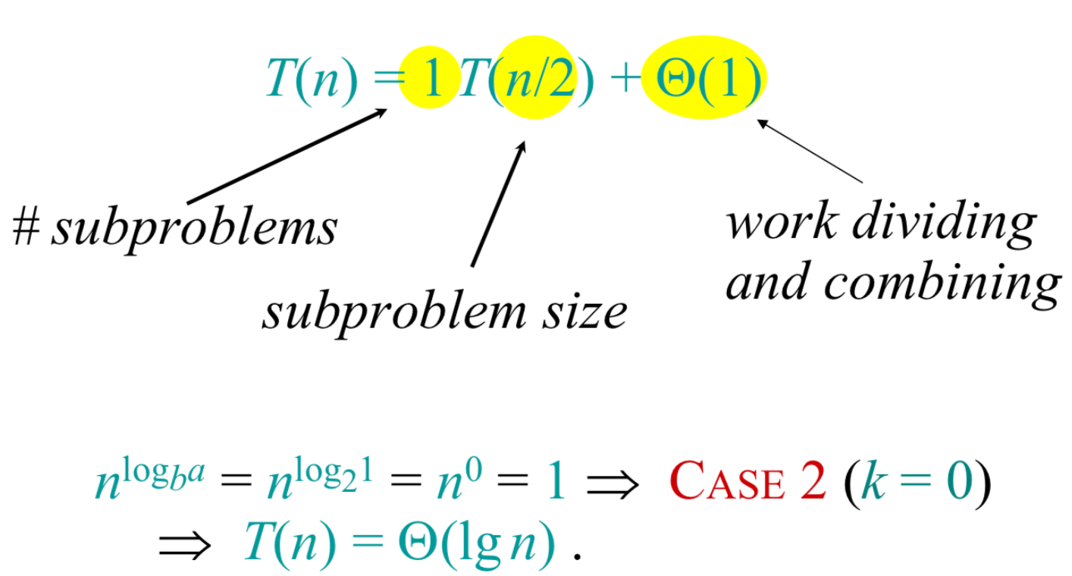
3.3 求解查找问题
算法分析：折半查找算法的主要时间花费在元素比较上，对于含有n个元素的有序表，采用折半查找时最坏情况下的元素比较次数为C(n)，则有：
C(n)=1 当n=1
C(n)≤1+C(⎣n/2⎦) 当n≥2
由此得到：C(n)≤⎣log₂n⎦+1
折半查找的主要时间花在元素比较上，所以算法的时间复杂度为O(log₂n)。

Slide 56
3.3 求解查找问题
3.3.3 寻找一个序列中第k小元素
【问题描述】对于给定的含有n元素的无序序列，求这个序列中第k（1≤k≤n）小的元素。
【问题求解】假设无序序列存放在a[0..n-1]中，若将a递增排序，则第k小的元素为a[k-1]。

Slide 57
3.3 求解查找问题
【引例】求一组数的第2小的数。
main( )
{ int n; float min2;
input(n);
for (i=0;i<n-1;i=i+1)
input(a[i]);
min2=second(n);
print(min2);
}
second（int n）
{ float min2,min1;
two(0,n-1, min2, min1);
return min2;
}

Slide 58
3.3 求解查找问题
two (int i, int j，float &fmin2, float &fmin1) { float lmin2,lmin1,rmin2,rmin1; int mid;
if (i=j) fmin2=fmin1=a[i] else if (i=j-1)
if(a[i]<a[j]) { fmin2=a[j]；fmin1=a[i];}
else {fmin2=a[i]; fmin1=a[j];}
else
{mid=(i+j)/2; two (i，mid，lmin2，lmin1); two (mid+1，j，rmin2，rmin1); if (lmin1<rmin1)
if (lmin2<rmin1) { fmin1=lmin1;fmin2=lmin2;}
else {fmin1=lmin1; fmin2=rmin1;}
else
if ( rmin2<lmin1) { fmin1=rmin1;fmin2=rmin2;}
else {fmin1=rmin1; fmin2=lmin1;}
}
}

Slide 59
3.3 求解查找问题
该元素的下标为k-1
对于序列a[s..t]，在其中查找第k小元素的过程如下：
将a[s]作为基准划分，其对应下标为i。
无序区
a[s] a[s+1] … … … a[t]
划分
无序区1
无序区2
a[s] … a[i-1]
a[s]
a[i+1] … a[t]

Slide 60
3.3 求解查找问题
无序区
3种情况：
a[s] a[s+1] … … … a[t]
划分
无序区1
无序区2
a[s] … a[i-1]
a[s]
a[i+1] … a[t]
若k-1=i，a[i]即为第k小的元素，返回a[i]。
若k-1<i，第k小的元素应在a[s..i-1]子序列中，递归在该子序列中求解并返回其结果。
若k-1>i，第k小的元素应在a[i+1..t]子序列中，递归在该子序列中求解并返回其结果。

Slide 61
算法实现：
int QuickSelect(int a[]，int s，int t，int k)
//在a[s..t]序列中找第k小的元素
{ int i=s，j=t,tmp;
if (s<t)
{ tmp=a[s];
while (i!=j) //从区间两端交替向中间扫描，直至i=j为止
{ while (j>i && a[j]>=tmp) j--;
a[i]=a[j]; //将a[j]前移到a[i]的位置
while (i<j && a[i]<=tmp) i++;
a[j]=a[i]; //将a[i]后移到a[j]的位置
}
a[i]=tmp; //基准
if (k-1==i) return a[i];
else if (k-1<i) return QuickSelect(a，s，i-1，k);
//在左区间中递归查找
else return QuickSelect(a，i+1，t，k);
//在右区间中递归查找
}
else if (s==t && s==k-1) //区间内只有一个元素且为a[k-1]
return a[k-1];
}
3.3 求解查找问题

Slide 62
3.3 求解查找问题
【算法分析】对于QuickSelect(a，s，t，k)算法，设序列a中含有n个元素，其比较次数的递推式为：
T(n)=T(n/2)+O(n)
可以推导出T(n)=O(n)，这是最好的情况，即每次划分的基准恰好是中位数，将一个序列划分为长度大致相等的两个子序列。
在最坏情况下，每次划分的基准恰好是序列中的最大值或最小值，则处理区间只比上一次减少1个元素，此时比较次数为O(n²)。
在平均情况下该算法的时间复杂度为O(n)。

Slide 63
3.3 求解查找问题
3.3.4 寻找两个等长有序序列的中位数
【问题描述】对于一个长度为n的有序序列（假设均为升序序列）a[0..n-1]，处于中间位置的元素称为a的中位数。
设计一个算法求给定的两个有序序列的中位数。

Slide 64
3.3 求解查找问题
【例】求a、b两个等长有序序列的中位数。
a=(11，13，15，17，19)
b=(2，4，6，8，20)
c=(2，4，6，8，11，12，15，17，19，20)

Slide 65
3.3 求解查找问题
【问题求解】对于含有n个元素的有序序列a[s..t]，当n为奇数时，中位数是出现在m=⎣(s+t)/2⎦处；当n为偶数时，中位数下标有m=⎣(s+t)/2⎦（下中位）和m=⎣(s+t)/2⎦+1（上中位）两个。为了简单，仅考虑中位数为m=⎣(s+t)/2⎦处。
0 1 2 3 4
0 1 2 3 4
a=(11，13，15，17，19)
b=(2， 4， 6， 8，20)
m= ⎣(s+t)/2⎦=2
m= ⎣(s+t)/2⎦=2
0 1 2 3 4 5 6 7 8 9
c=(2， 4， 6， 8， 11，12，15，17，19，20)
m= ⎣(s+t)/2⎦=4

Slide 66
3.3 求解查找问题
采用二分法求含有n个有序元素的序列a、b的中位数的过程如下：
若n=1，较小者为中位数。
8
5
5

Slide 67
3.3 求解查找问题
其他又分为3种情况。
分别求出a、b的中位数a[m1]和b[m2]：
① 若a[m1]==b[m2]，则a[m1]或b[m2]即为所求中位数，算法结束。
1，3，5，6，9
2，3，5，8，10
5

Slide 68
3.3 求解查找问题
② 若a[m1]<b[m2]，则舍弃序列a中前半部分（较小的一半），同时舍弃序列b中后半部分（较大的一半）要求舍弃的长度相等。
1，3，4，6，9
2，3，5，8，10
继续求
4，6，9
2，3，5
4

Slide 69
3.3 求解查找问题
③ 若a[m1]>b[m2]，则舍弃序列a中后半部分（较大的一半），同时舍弃序列b中前半部分（较小的一半），要求舍弃的长度相等。舍弃一半即⎣n/2⎦个元素。
1，3，5，6，9
2，3，4，8，10
继续求
5，6，9
4，8，10
4

Slide 70
int midnum(int a[]，int s1，int t1，int b[]，int s2，int t2)
{ //求两个有序序列a[s1..t1]和b[s2..t2]的中位数
int m1，m2;
if (s1==t1 && s2==t2) //两序列只有一个元素时返回较小者
return a[s1]<b[s2]?a[s1]:b[s2];
else
{ m1=(s1+t1)/2; //求a的中位数
m2=(s2+t2)/2; //求b的中位数
if (a[m1]==b[m2]) //两中位数相等时返回该中位数
return a[m1];
if (a[m1]<b[m2]) //当a[m1]<b[m2]时
{ postpart(s1，t1); //a取后半部分
prepart(s2，t2); //b取前半部分
return midnum(a，s1，t1，b，s2，t2);
}
else //当a[m1]>b[m2]时
{ prepart(s1，t1); //a取前半部分
postpart(s2，t2); //b取后半部分
return midnum(a，s1，t1，b，s2，t2);
}
}
}
3.3 求解查找问题

Slide 71
3.3 求解查找问题
【算法分析】对于含有n个元素的有序序列a和b，设调用midnum(a，0，n-1，b，0，n-1)求中位数的执行时间为T(n)，显然有以下递归式：
T(n)=1 当n=1
T(n)=T(n/2)+1 当n>1
容易推出，T(n)=O(log₂n)。

Slide 72
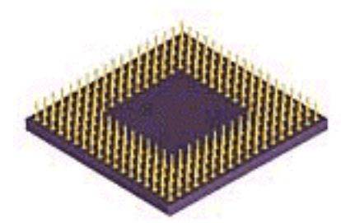
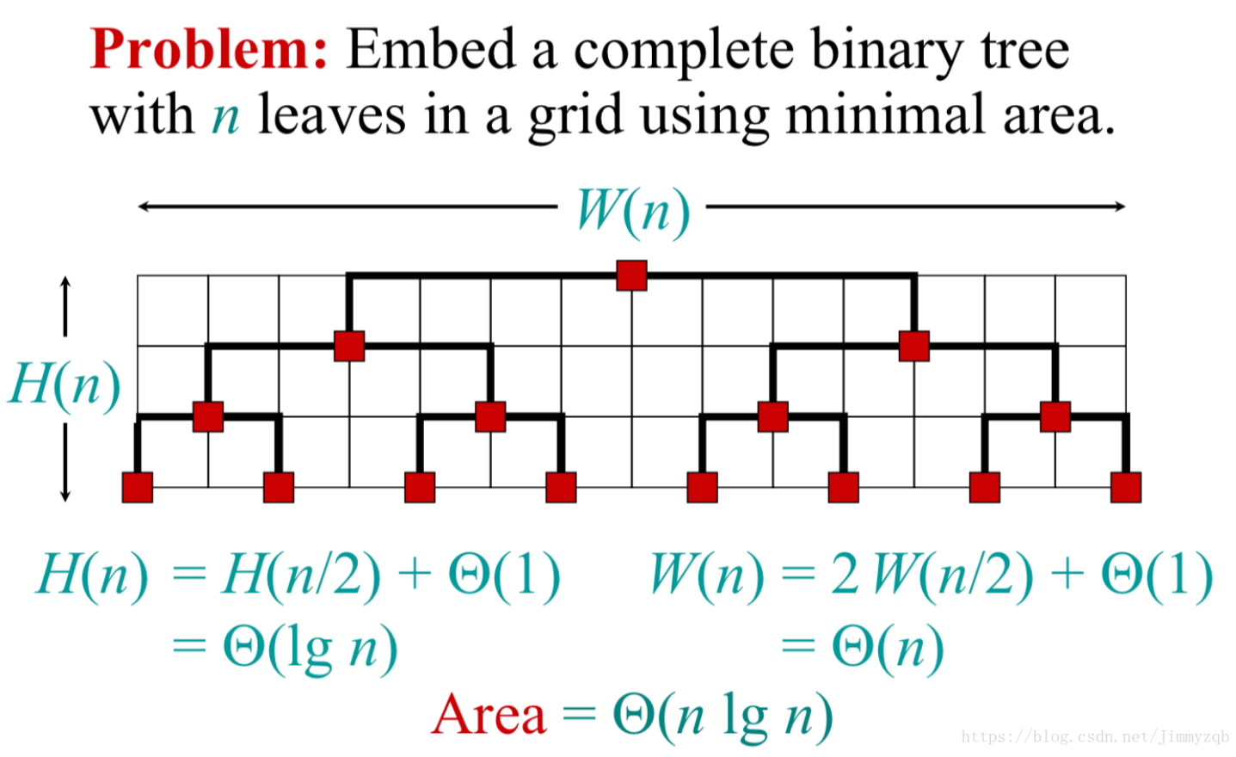
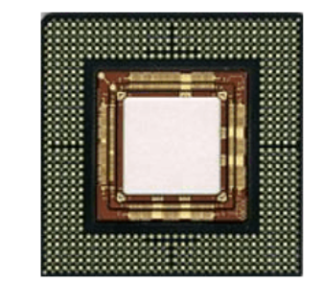
其他应用
超大规模集成电路（VLSI layout）
假设电路是二叉树，现有个n个叶结点的完全二叉树，寻找网格空间最小的方法。

Slide 73
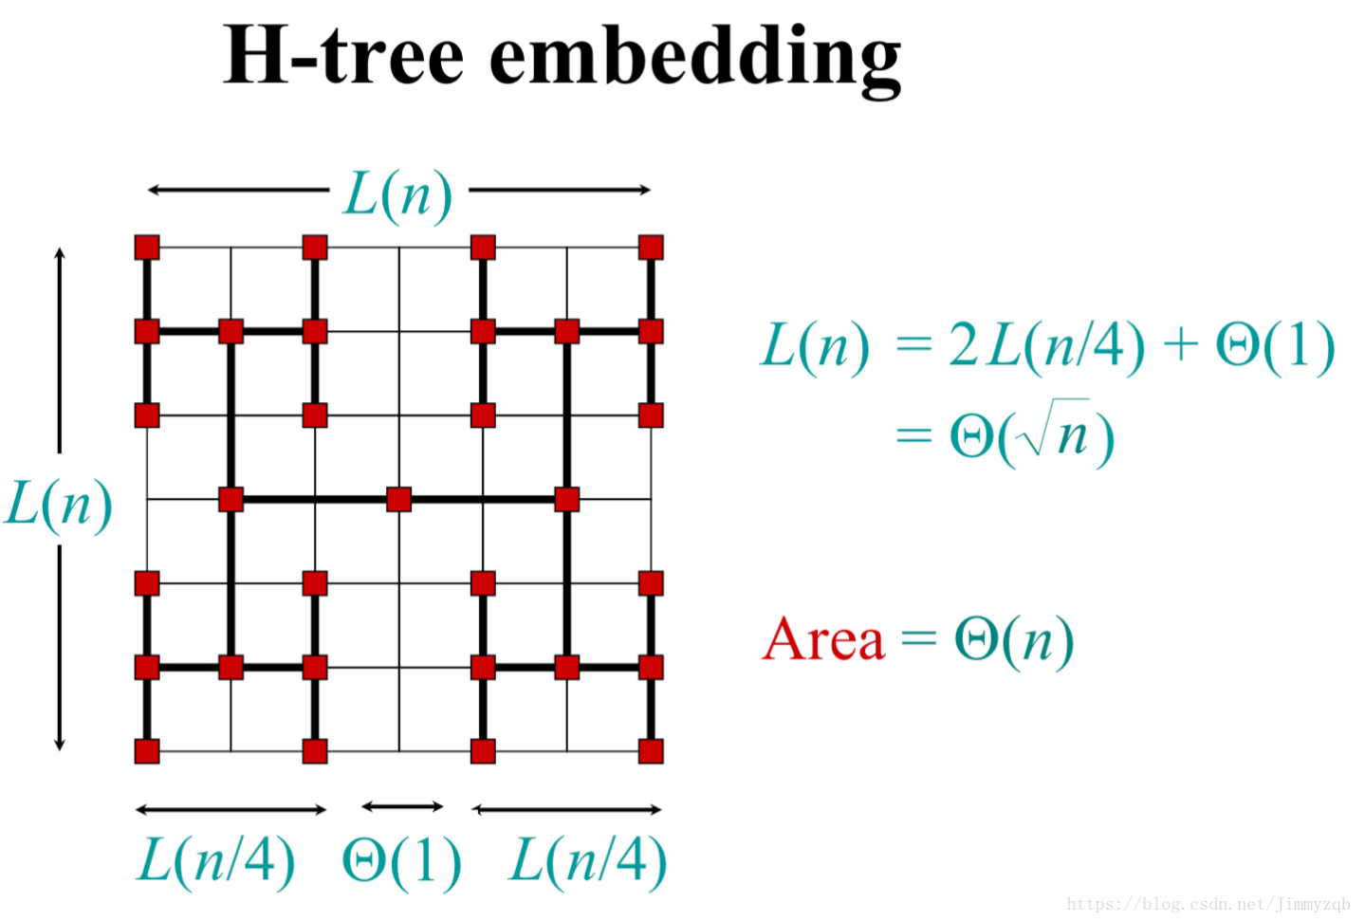
其他应用
超大规模集成电路（VLSI layout）
改变布局，充分利用空白区域。

Slide 74
Thank You !

